Slide 1
25-4
These materials are by the Kongki Ka Project and are made available to you under the terms of the Creative Commons Attribution ShareAlike license 4.0.
You have permission to share and redistribute these materials in any format and to make reasonable revisions and adaptations of this translation, provided that:
• You include the above licence and source information.
• If you redistribute these materials or create derivatives, you must distribute your contributions under the same license as the original.
The Holy Bible, Berean Standard Bible, BSB is produced in cooperation with Bible Hub, Discovery Bible, OpenBible.com, and the Berean Bible Translation Committee. This text of God's Word has been dedicated to the public domain.
Tibetan text is from the The Holy Bible in Modern Literary Tibetan, New Tibetan Bible translation.
This translation is made available under the terms of the Creative Commons Attribution-NonCommercial-NoDerivatives 4.0 International license.
Notes:
Checked Kham
25 Into Exile
1. Israel’s evil deeds -1 Kings 12:25- 13:5; 2 Kings 17:1-19 (Left Top)
2. Book of the law is found - 2 Kings 22-23:25 (Right Top)
3. Jehoiakim burns Jeremiah’s scroll - Jeremiah 36 (Right Bottom)
4. Jeremiah is thrown into the cistern - Jeremiah 38:1-13 (Left Bottom)
5. Destruction of Jerusalem/ Judah into exile - 2 Kings 24:8-16 , 25:8-21 Jeremiah
39:11-14 (Center)

Slide 2
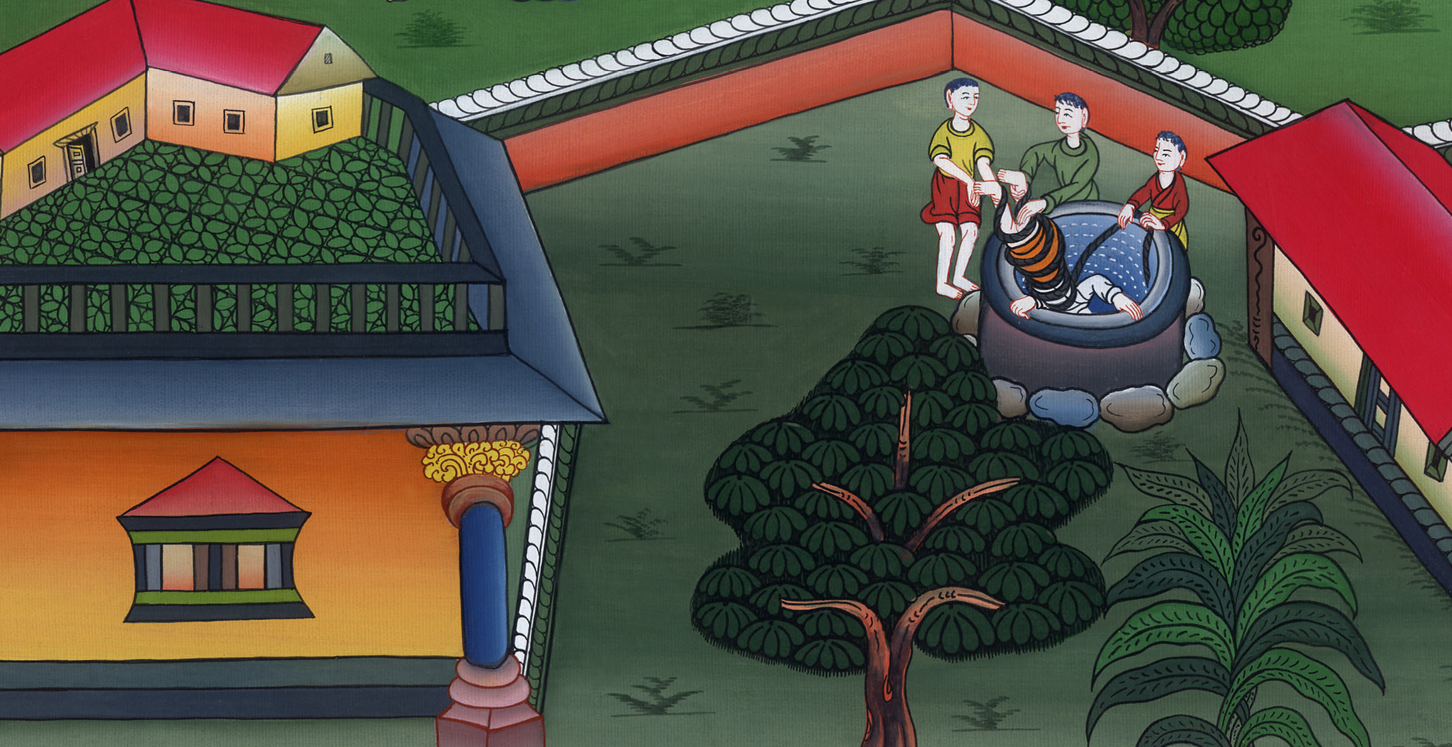
ཡེར་མི་ཡཱ 38
ཡེར་མི་ཡཱ་ཁྲོན་པ་སྐམ་པོའི་ནང་དུ་བསྡད་པ།

Slide 3
4. Jeremiah is thrown into the well - Jeremiah 38:1-13 (Left Bottom)
ཡེར་མི་ཡཱ 38
ཡེར་མི་ཡཱ་ཁྲོན་པ་སྐམ་པོའི་ནང་དུ་བསྡད་པ།

Slide 4
ཡེར་མི་ཡཱ 38
ཡེར་མི་ཡཱ་ཁྲོན་པ་སྐམ་པོའི་ནང་དུ་བསྡད་པ།
This work is licensed under a Creative Commons Attribution-ShareAlike 4.0 International License

Slide 5
At the time that Zeddekia was king, the word of the Lord came to the Prophet Jeremiah.

Slide 7
Four of king Zeddekia’s officials heard Jeremiah say, “This is what the Lord says: Whoever stays in this city will die by sword and famine and plague, but whoever surrenders to the Chaldeans will live; he will retain his life like a spoil of war, and he will live.
2དཀོན་མཆོག་ཡ་ཝཱེས་འདི་སྐད་དུ། གྲོང་ཁྱེར་འདི་རུ་ལུས་པ་ཀུན་རལ་གྲི་དང་མུ་གེ རིམས་ནད་བཅས་ཀྱིས་སྲོག་དང་འབྲལ་བར་འགྱུར། ཡིན་ནའང་ཀལ་དི་པའི་ཕྱོགས་སུ་འཁོར་བ་རྣམས་གསོན་པོར་ལུས་ཏེ། དེ་རྣམས་སྲོག་ཐར་ནས་འཚོ་བར་འགྱུར་རོ་ཞེས་གསུངས།

Slide 8
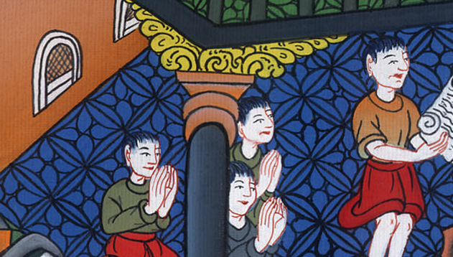
ཡེར་མི་ཡཱ 38:2

Slide 9
3This is what the Lord says: This city will surely be delivered into the hands of the army of the king of Babylon, and he will capture it.”
3ཡང་དཀོན་མཆོག་ཡ་ཝཱེས་འདི་སྐད་དུ། གྲོང་ཁྱེར་འདི་ནི་པཱ་པེལ་ལོན་གྱི་རྒྱལ་པོའི་དམག་ཚོགས་ཀྱི་ལག་ཏུ་གཏོད་ངེས་ལ། དེས་གྲོང་ཁྱེར་འདི་ལེན་པར་འགྱུར་ཞེས་གསུངས་སོ་ཞེས་པའོ། །

Slide 10
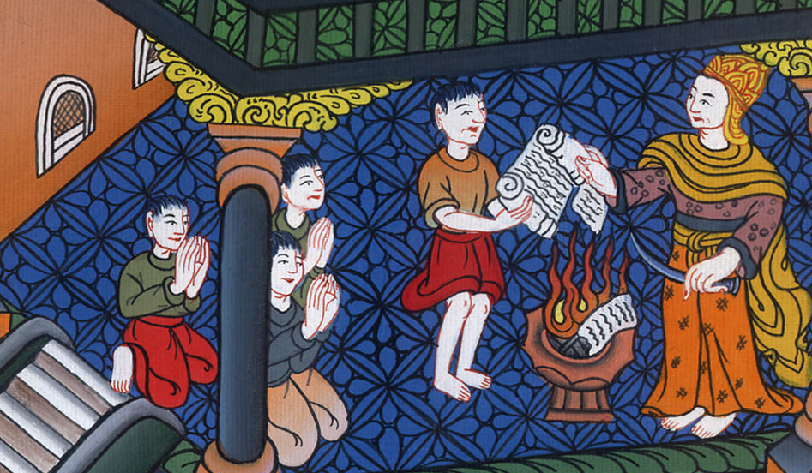
ཡེར་མི་ཡཱ 38:3

Slide 11
4Then the officials said to the king, “This man ought to die, for he is discouraging the warriors who remain in this city, as well as all the people, by speaking such words to them; this man is not seeking the well-being of these people, but their ruin.”
4དེ་ནས་འགོ་དཔོན་རྣམས་ཀྱིས་རྒྱལ་པོ་ལ་འདི་ལྟར། ཁྱེད་ཀྱིས་མི་འདི་གསོད་རོགས་གནང་། ཅི་ལ་ཞེ་ན། ཁོས་གྲོང་ཁྱེར་འདི་རུ་ལུས་པའི་དམག་དང་མི་ཚོགས་ལ་གཏམ་འདི་ལབ་ཅིང་། དེ་རྣམས་ཀྱི་སེམས་ཤུགས་ཉམས་སུ་བཅུག་པ་སྟེ། ཁོས་མི་འདི་རྣམས་ཀྱི་དོན་དུ་ཞི་བདེ་མི་འཚོལ་བར། དེ་རྣམས་ལ་ཆག་སྒོ་བསླངས་པ་ཡིན་ཞེས་སྨྲས་པ་ན།

Slide 12
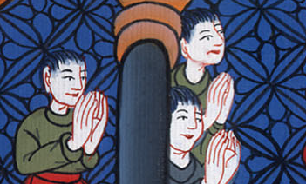
ཡེར་མི་ཡཱ 38:4

Slide 13
5“Here he is,” replied King Zedekiah. “He is in your hands, since the king can do nothing to stop you.”
5རྒྱལ་པོ་ཚིད་ཀི་ཡཱ་ན་རེ། ལྟོས་ཤིག ཁོ་ནི་ཁྱོད་ཚོའི་ལག་ཏུ་ཡོད་དེ། ངས་ཁྱོད་ཚོས་ཁོ་ལ་ཅི་བྱེད་པར་རྒོལ་མི་ནུས་སོ་ཞེས་སྨྲས་ཤིང་།

Slide 14
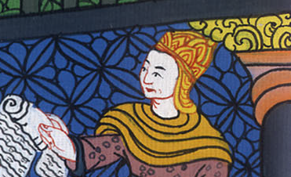
ཡེར་མི་ཡཱ 38:5

Slide 15
6So they took Jeremiah and dropped him into the cistern of Malchiah, the king’s son, which was in the courtyard of the guard. They lowered Jeremiah with ropes into the cistern, which had no water but only mud, and Jeremiah sank down into the mud.
6དེ་དག་གིས་ཡེ་རེམ་ཡཱ་བཟུང་སྟེ་སྐུ་སྲུང་པའི་ཁྱམས་རར་ཡོད་པའི་རྒྱལ་སྲས་མལ་ཀི་ཡཱའི་ཆུ་དོང་ནང་དུ་གཡུགས་པ་སྟེ། ཁོ་ཚོས་ཡེ་རེམ་ཡཱ་ནི་དཔྱང་ཐག་ལས་མར་ཕབ་བོ། །ཆུ་དོང་དེའི་ནང་དུ་ཆུ་མེད་པར་འདམ་རྫབ་འབའ་ཞིག་ཡོད་པས་ཡེ་རེམ་ཡཱ་འདམ་ནང་དུ་ཟུག་པ་རེད།

Slide 16
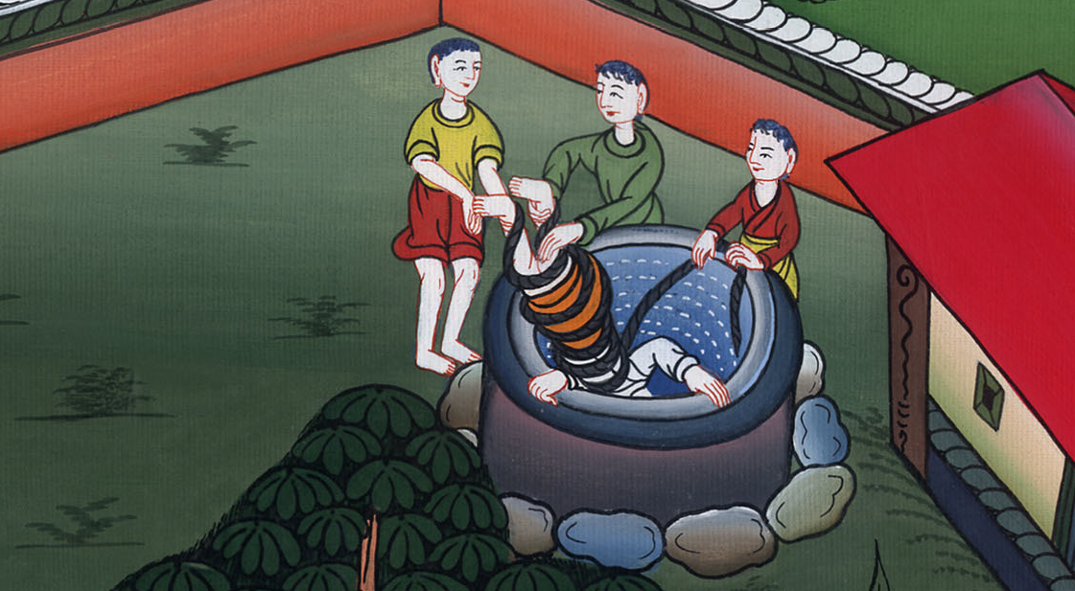
ཡེར་མི་ཡཱ 38:6

Slide 17
7Now Ebed-melech the Cushite, a court official in the royal palace, heard that Jeremiah had been put into the cistern. While the king was sitting at the Gate of Benjamin,
7ཡང་རྒྱལ་པོའི་ཕོ་བྲང་དུ་ཡོད་པའི་ཉུག་རུམ་པ་གུ་ཤ་པ་ཨེ་བེད་མེ་ལེག་གིས་དེ་ཚོས་ཡེ་རེམ་ཡཱ་ཆུ་དོང་གི་ནང་དུ་བཅུག་པ་ཐོས་ཤིང་། སྐབས་དེར་རྒྱལ་པོ་ནི་པེན་ཡཱ་མེན་གྱི་རྒྱ་སྒོར་བཞུགས་ཡོད་པ་དང་།

Slide 18
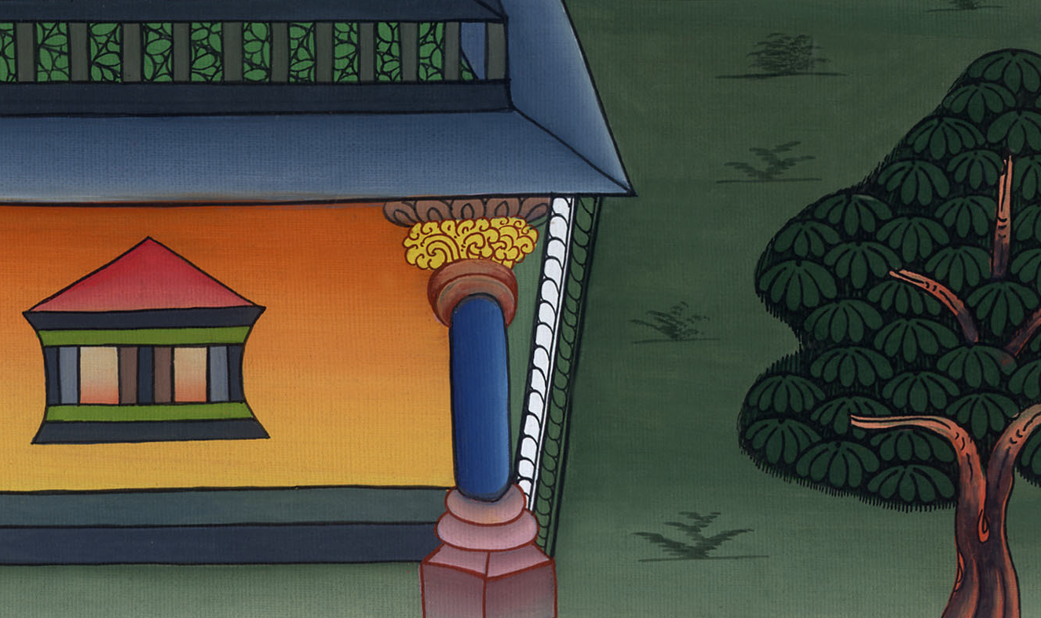
ཡེར་མི་ཡཱ 38:7

Slide 19
8Ebed-melech went out from the king’s palace and said to the king, 9“My lord the king, these men have acted wickedly in all that they have done to Jeremiah the prophet. They have dropped him into the cistern, where he will starve to death, for there is no more bread in the city.”
8ཨེ་བེད་མེ་ལེག་རྒྱལ་པོའི་ཕོ་བྲང་ནས་ཕྱི་རུ་འོངས་ཏེ་རྒྱལ་པོ་ལ་ན་རེ། 9ཀྱེ་ཇོ་བོ་ངའི་རྒྱལ་པོ་ལགས། མི་འདི་དག་གིས་ལུང་སྟོན་པ་ཡེ་རེམ་ཡཱ་ལ་སྤྱོད་ངན་ཚ་པོ་རྐྱང་རྐྱང་སྤྱད་དེ་ཁོང་ཆུ་དོང་ནང་དུ་གཡུགས་པ་རེད། གྲོང་ཁྱེར་ནང་དུ་ཁ་ཟས་མེད་པས་ཁོང་གིས་དེ་རུ་ལྟོགས་སྐོམ་མྱངས་ནས་འཆི་བར་ངེས་ཞེས་ཞུས་པ་དང་།

Slide 20
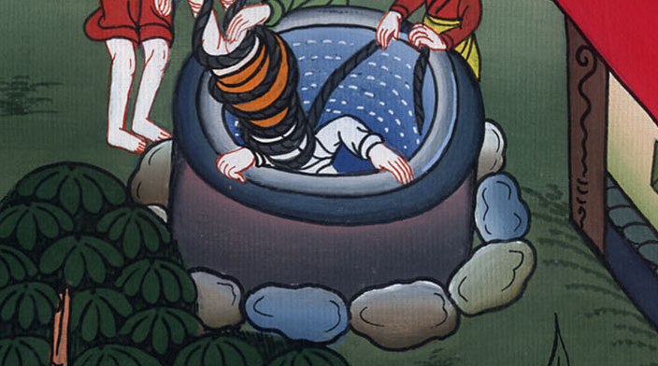
ཡེར་མི་ཡཱ 38:8,9

Slide 21
10So the king commanded Ebed-melech the Cushite, “Take thirty men from here with you and pull Jeremiah the prophet out of the cistern before he dies.”
10རྒྱལ་པོས་གུ་ཤ་པ་ཨེ་བེད་མེ་ལེག་ལ་འདི་ལྟར། ཁྱོད་ཀྱིས་འདི་ནས་མི་སུམ་ཅུ་ཁྲིད་ནས་ལུང་སྟོན་པ་ཡེ་རེམ་ཡཱ་མ་ཤི་བའི་སྔོན་དུ་ཆུ་དོང་ལས་ཡར་འཐེན་པར་གྱིས་ཤིག་ཅེས་བཀའ་བསྩལ་པ་ན།

Slide 22
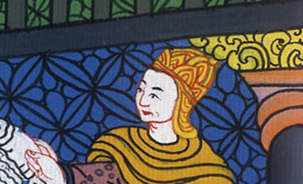
ཡེར་མི་ཡཱ 38:10

Slide 23
13and they pulled him up with the ropes and lifted him out of the cistern. And Jeremiah remained in the courtyard of the guard.
13དེ་དག་གིས་ཐག་པས་ཡེ་རེམ་ཡཱ་ཆུ་དོང་ལས་ཡར་འཐེན་ནས་ཡེ་རེམ་ཡཱ་སྐུ་སྲུང་པའི་ཁྱམས་རར་བཞུགས་སོ། །

Slide 24
ཡེར་མི་ཡཱ 38:13

